Slide 1
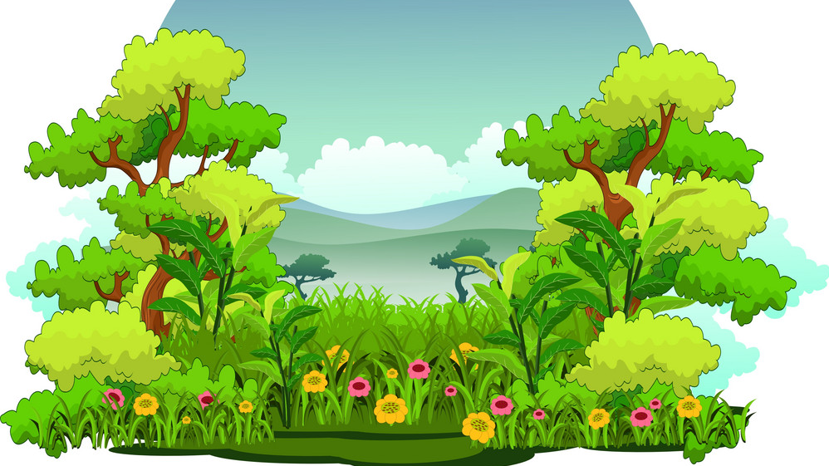
Natuurdoeltypen
Flora, Fauna, waternatuur en …..

Slide 2
Planning voor vandaag
Leerdoelen
Uitleg beekdalen
Presentaties trede 2
Uitleg heiden en vennen
Verder werken trede 8

Slide 3
Leerdoelen
Aan het einde van de les kan je:
Uitleggen wat de indicatoren van het natuurdoeltype beekdalen inhouden
Benoemen welke ver-thema’s het natuurdoeltype beekdalen bedreigen, en hoe dit te herkennen is.
Uitleggen wat de indicatoren van het natuurdoeltype heide en vennen inhouden
Benoemen welke ver-thema’s het natuurdoeltype heide en vennen bedreigen, en hoe dit te herkennen is.

Slide 4
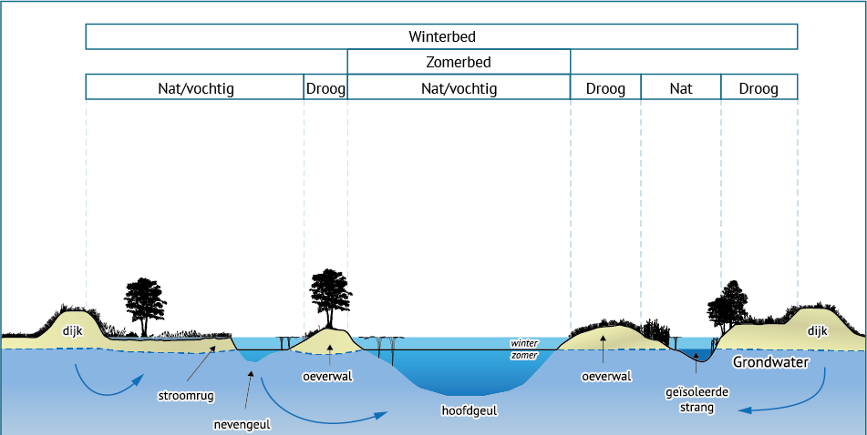
Beken (en bronnen)
Parameters
Brongebied, bovenloop, middenloop en benedenloop
Notes:
Het beheertype Beek en bron komt voor op de zand- en lössgronden van Noord-, Oost- en Zuid-Nederland en in de duinen. Het gaat om kleine stromende wateren met hun bronnen, zoals Regge, Dinkel, Berkel, Dommel, en Swalm, die uiteindelijk uitmonden in een rivier, in Oost- en Zuid-Nederland, of op een (voormalig) estuarium (Drentse Aa, Boorne in noord Nederland). Bronnen en bovenlopen liggen vaak heel verspreid en hoog in het landschap en zijn vaak gedeeltelijk ge- of vergraven. Middenlopen liggen vaak wat dieper in laagten en trekken daardoor ook veel grondwater aan. De benedenlopen liggen in vlakke veengebieden en overstromingsvlakten, ze kunnen zo breed worden dat ze lijken op kleine rivieren (Eem, Dieze, Reitdiep).
De meeste beken behoren tot de zogenaamde laaglandbeken daarnaast komen heuvellandbeken voor. De ecologische verschillen tussen beide type beken is groot door de variatie in bodem en de verschillen tussen rustig en turbulent water. Beken in de duinen, duinrellen, hebben vaak kenmerken van beide typen. Laaglandbeken zijn langzaam stromende, vaak vrij brede beken, met een regelmatige waterafvoer. Ze komen voor in vrij vlakke zandgebieden; het Drents plateau, de Achterhoek, de grote glaciale bekkens in Midden-Nederland en in grote delen van Noord-Brabant. Laaglandbeken ontsprongen vaak in hoogveen, heide of laagveen. Duidelijk herkenbare bronnen ontbreken vaak. In de laaglandbeken komen zeer rustige stukken voor, waar slib en zand afgezet wordt, plaatselijk komt wat grover zand of fijn grind voor.

Slide 5
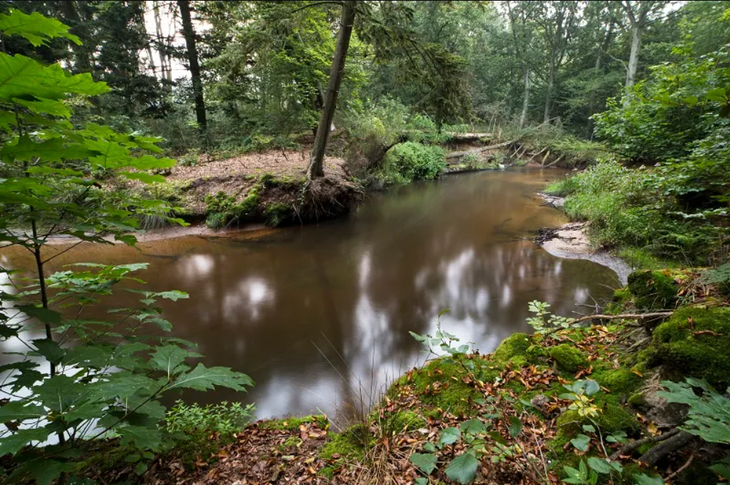
Notes:
Beken en bronnen zijn van groot belang voor waterranonkels, fonteinkruiden en sterrekroossoorten, platwormen, waterkevers, libellen, waterjuffers en kokerjuffers, rivierkreeft en een groot aantal vissen: beekforel, beekprik, elrits, serpeling. kwabaal (benedenloop), rivierdonderpad, zeeprik, rivierprik, gestippelde alver en vlagzalm. De laaglandbeken met beekprik, zeeprik, gaffellibel, begroeiingen met drijvende waterweegbree, waterranonkels of teer vederkruid zijn in internationaal opzicht belangrijk.
Vrijwel alle beken zijn door de mens vergraven. Beken zijn verlengt, verbreed, verdiept, gekanaliseerd en met elkaar verbonden om water versneld af te voeren. De meeste beken zijn in de benedenloop gestuwd en lozen op kanalen en vaarten met vaste peilen. De waterkwaliteit van het beekwater is meestal niet goed door vermesting of vervuiling. Voor vissen is het ongehinderd kunnen trekken van zee naar de paaiplaatsen in beken is van groot belang. Door afdamming en opstuwing is dit vaak niet goed mogelijk. Het recht trekken van beken en opstuwen verminderd ook de overlevingskansen voor libellen, haften, kokerjuffers en platwormen.
Herstel van de waterkwaliteit is echter mogelijk en is bij de heuvellandbeken ook al succesvol. Voor de laaglandbeken is de situatie echter beduidend minder rooskleurig. Door kanalisatie en vervuiling zijn de condities van dit type beken vrijwel nergens op orde. Vooral de kleinere, zwakgebufferde en voedselarme bovenlopen en duinrellen zijn vrijwel verdwenen.

Slide 6
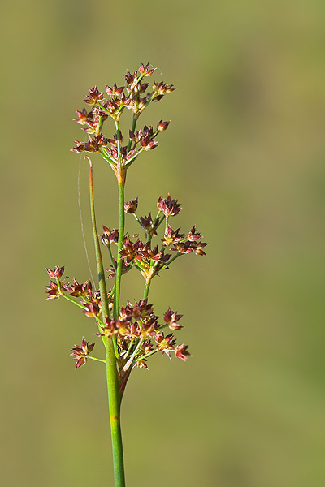
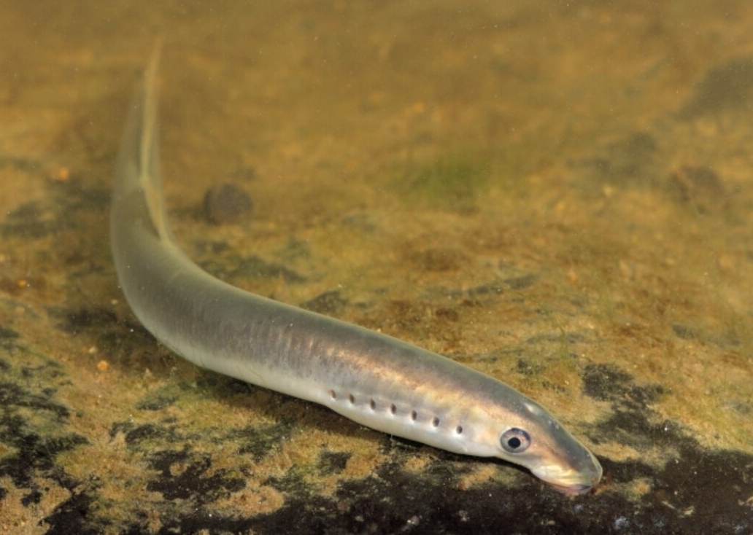
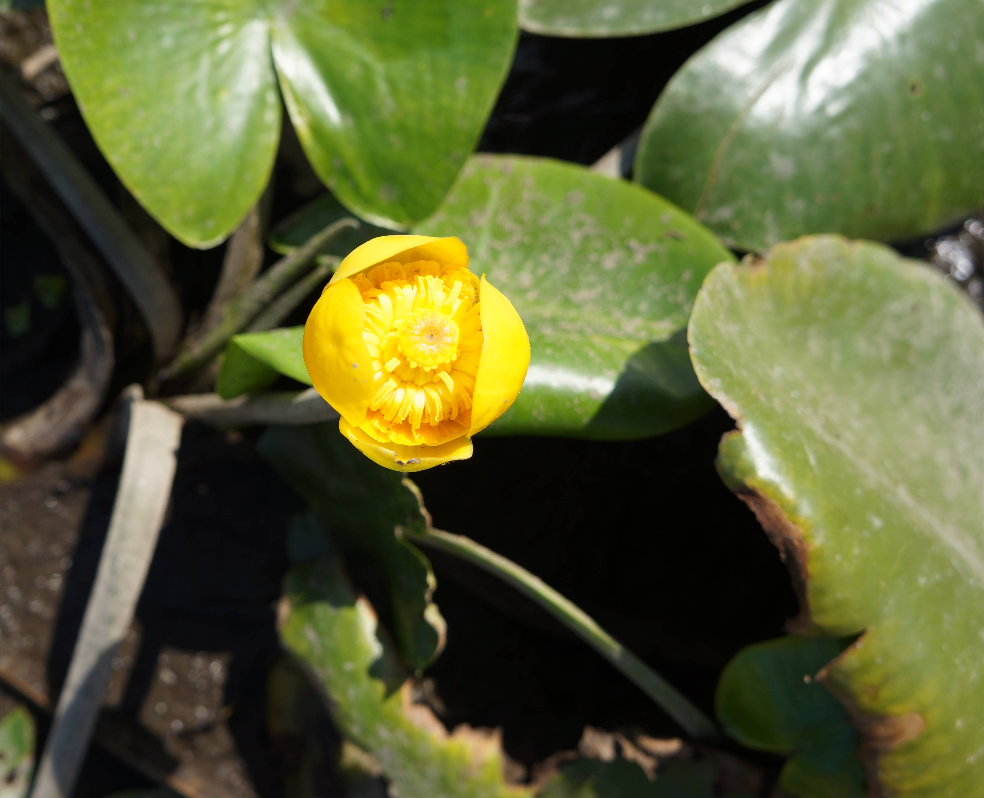
Beken (en bronnen): ver-thema’s
Verdroging → kanaliseren
Vermesting → rioolwater → algengroei + gele plomp
Verdwijning van: Waterviolier, Beekprik
Verzuring → gebiedsvreemd water → Veldrus
Notes:
Het beheertype Beek en bron komt voor op de zand- en lössgronden van Noord-, Oost- en Zuid-Nederland en in de duinen. Het gaat om kleine stromende wateren met hun bronnen, zoals Regge, Dinkel, Berkel, Dommel, en Swalm, die uiteindelijk uitmonden in een rivier, in Oost- en Zuid-Nederland, of op een (voormalig) estuarium (Drentse Aa, Boorne in noord Nederland). (Mee)stromende wateren zoals molenkolken, sprengen en opgeleide beken behoren eveneens tot dit type. Ieder bekenstelsel kent brongebieden, bovenlopen, een of twee middenlopen en een benedenloop. Bronnen en bovenlopen liggen vaak heel verspreid en hoog in het landschap en zijn vaak gedeeltelijk ge- of vergraven. Middenlopen liggen vaak wat dieper in laagten en trekken daardoor ook veel grondwater aan. De benedenlopen liggen in vlakke veengebieden en overstromingsvlakten, ze kunnen zo breed worden dat ze lijken op kleine rivieren (Eem, Dieze, Reitdiep).
De meeste beken behoren tot de zogenaamde laaglandbeken daarnaast komen heuvellandbeken voor. De ecologische verschillen tussen beide type beken is groot door de variatie in bodem en de verschillen tussen rustig en turbulent water. Beken in de duinen, duinrellen, hebben vaak kenmerken van beide typen. Laaglandbeken zijn langzaam stromende, vaak vrij brede beken, met een regelmatige waterafvoer. Ze komen voor in vrij vlakke zandgebieden; het Drents plateau, de Achterhoek, de grote glaciale bekkens in Midden-Nederland en in grote delen van Noord-Brabant. Laaglandbeken ontsprongen vaak in hoogveen, heide of laagveen. Duidelijk herkenbare bronnen ontbreken vaak. In de laaglandbeken komen zeer rustige stukken voor, waar slib en zand afgezet wordt, plaatselijk komt wat grover zand of fijn grind voor.

Slide 7
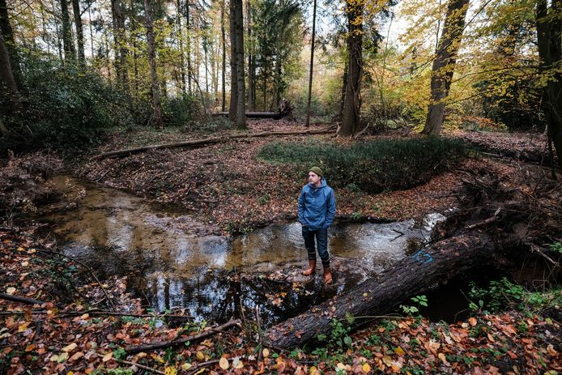
Beken (en bronnen)
Beheerplan
Hermeandering
Vistrappen
Maaien
Dode bomen in de beek

Slide 8
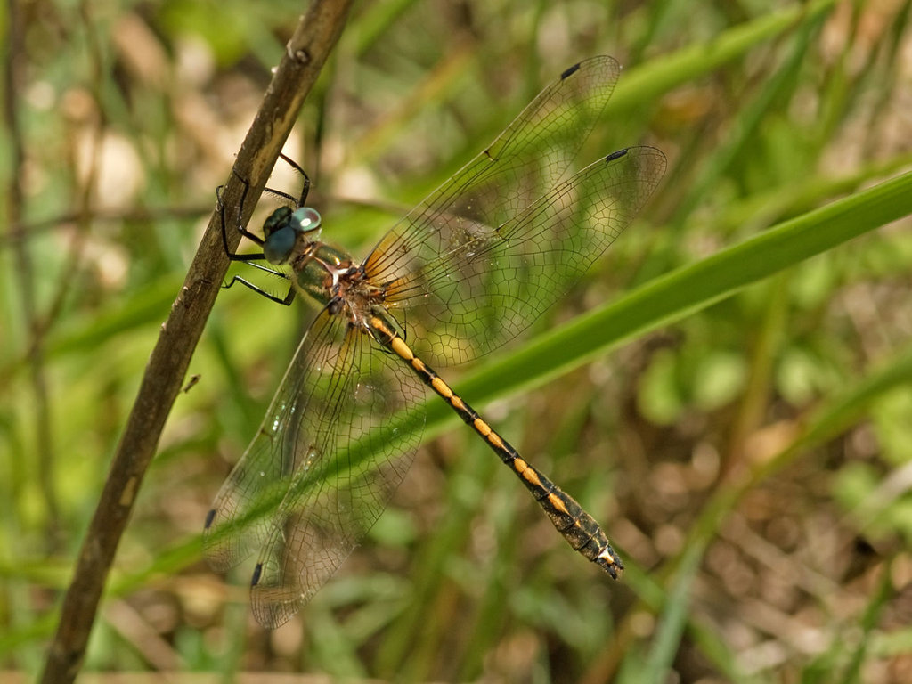
Organisme?
Notes:
De bronslibel 7-54 mm. Zeer slanke soort. Achterlijf donker metaalglimmend groen, met op de rug een reeks langwerpige gele vlekken. Borststuk metaalgroen met gouden glans. Ogen eerst dofbruin, later felgroen glimmend, sterk contrasterend met het donkere achterlijf. Voorhoofd zonder gele tekening. De bronslibel is de enige glanslibel met een keten van gele vlekken op het midden van de achterlijfsrug; gevlekte glanslibel heeft vlekkenparen aan de zijkant van de segmenten. Verder is de bronslibel slanker dan alle andere glanslibellen. De knotsvormige verbreding van het achterlijf van de mannetjes ligt nog verder bij het uiteinde van het achterlijf dan bij de smaragdlibel. De bronslibel komt voor bij stromend water, waar verder doorgaans alleen de metaalglanslibel verwacht kan worden. Al met al is de bronslibel een onmiskenbare soort.

Slide 9
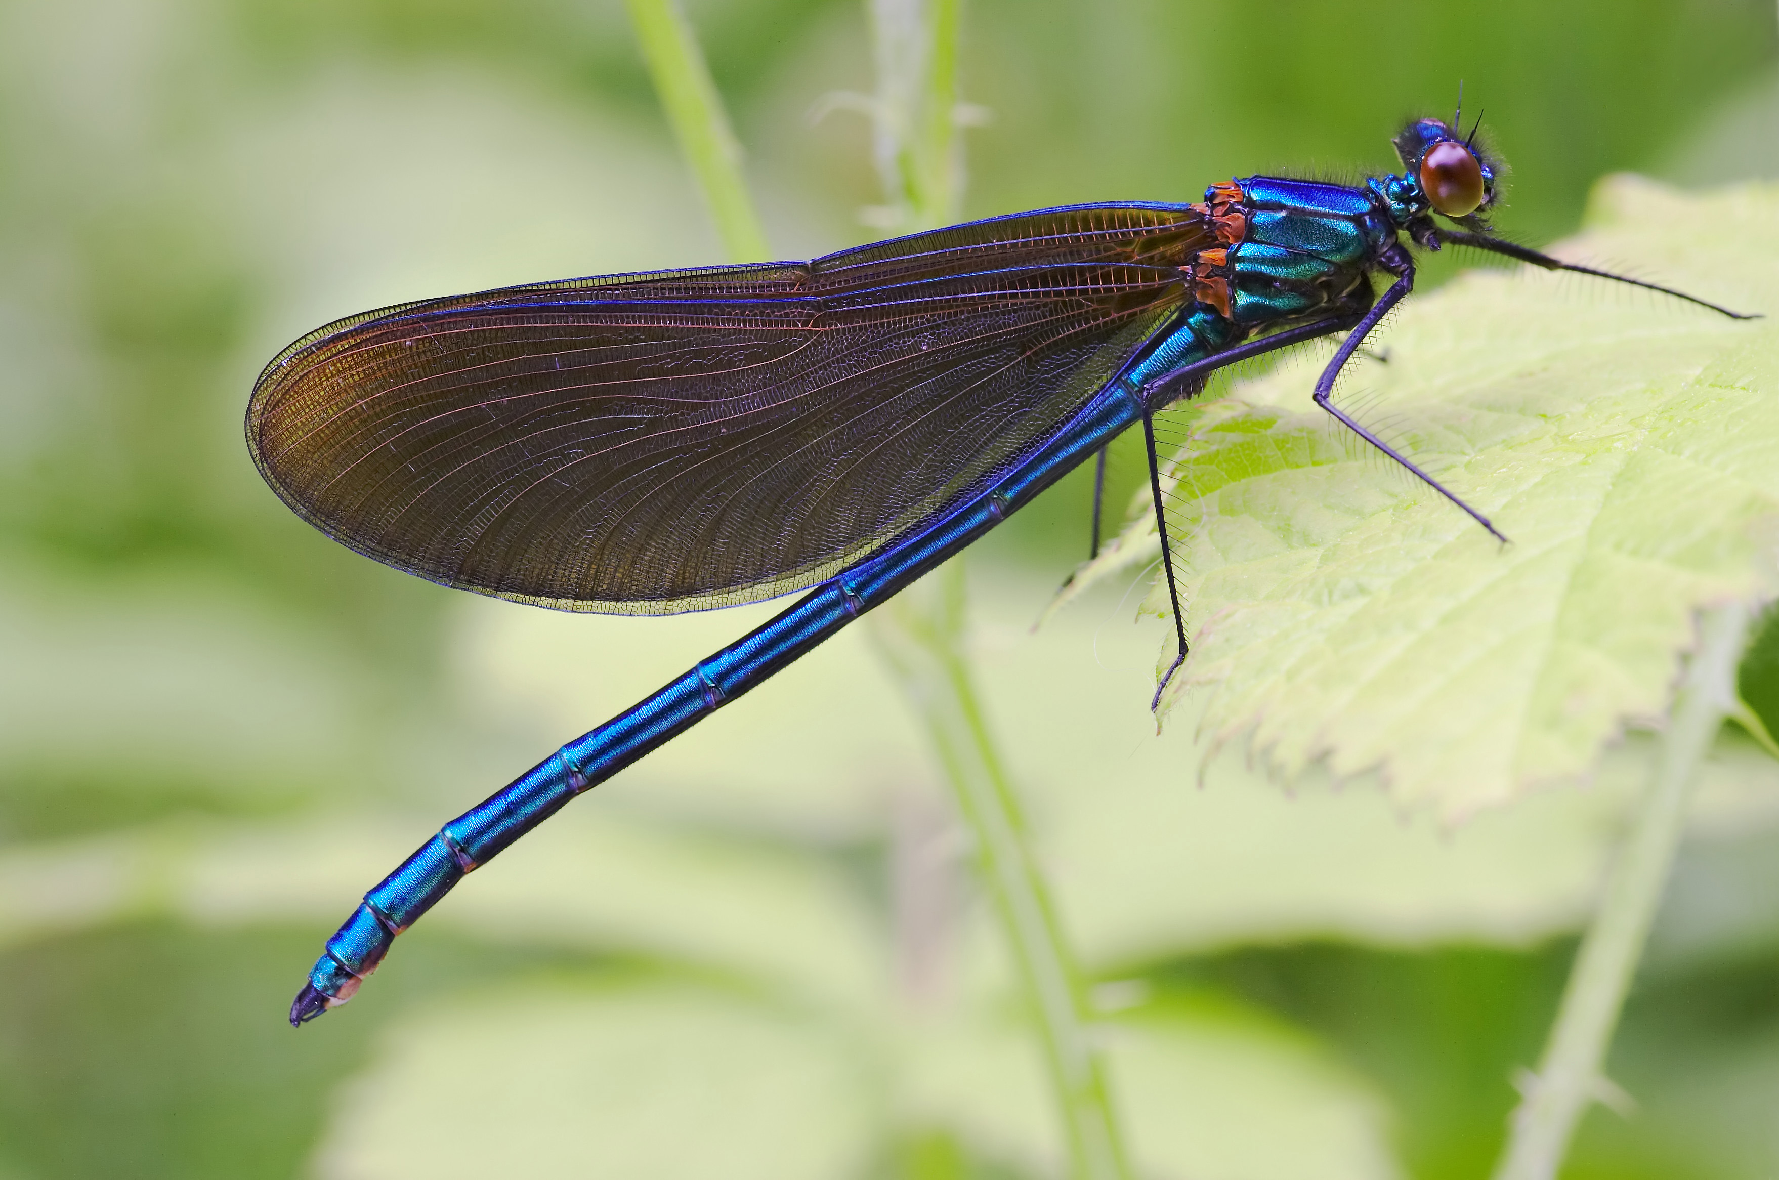
Organisme?
Notes:
De bosbeekjuffer. Lengte: 45-49 mm. Forse juffers met zeer brede vleugels en dicht netwerk van vleugeladers. Mannetjes: blauw metaalglanzend lichaam. Vleugels vrijwel geheel zwart met blauwe glans. Alleen de uiterste top en uiterste basis van de vleugels zijn lichter getint. Geen pterostigma's. De onderkant van de achterlijfspunt is roodbruin gekleurd.

Slide 10
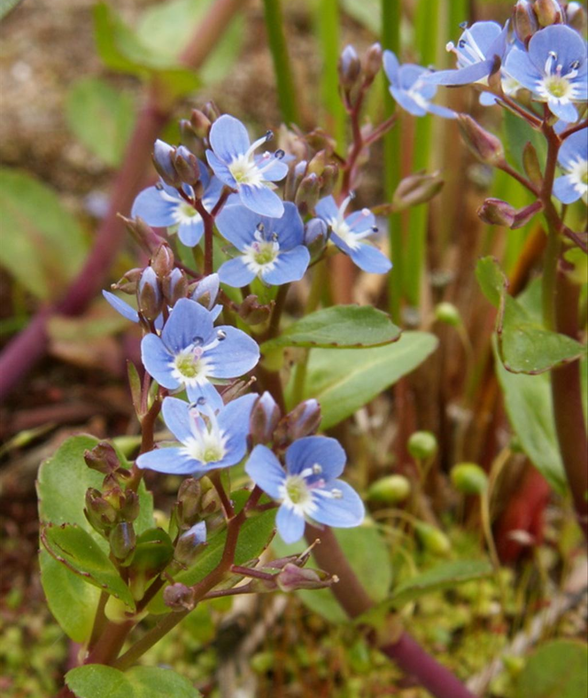
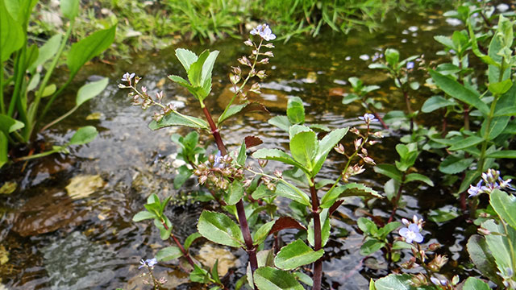
Organisme?
Notes:
Beekpunge
Langs waterkanten van bijvoorbeeld stromende beekjes, maar ook op drassige en natte bodems staat Beekpunge, Veronica beccabunga. De planten hebben gladde ronde stengels die voor een deel in het water en op de bodem liggen. Last van verzuring, maar ook van verarming (baggeren werkt tegen, heeft een behoorlijke voedselrijkdom nodig). Hoort tot de ereprijzen!

Slide 11
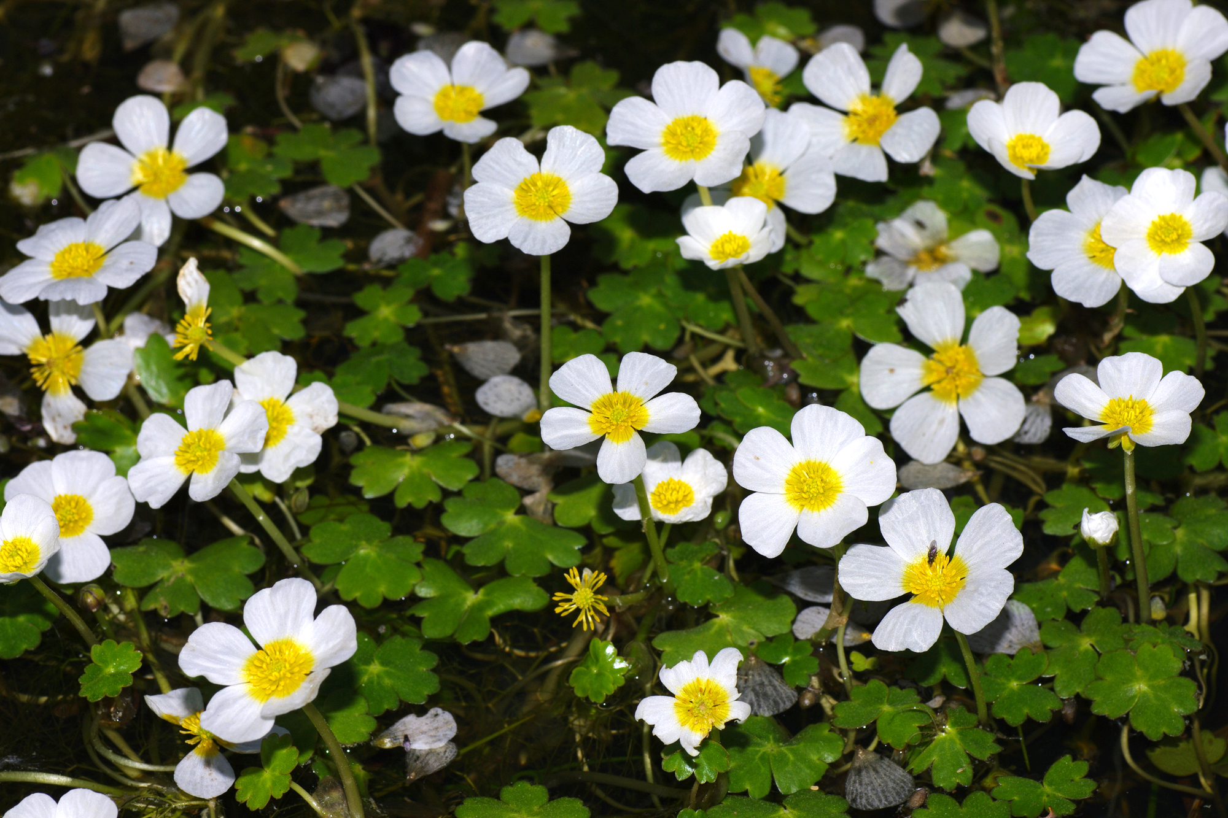
Organisme?
Notes:
Grote waterranonkel, Ranunculus peltatus, valt op door de grote bloemen die 3 tot 5 cm in doorsnee zijn en daarmee de grootste waterranonkelbloemen die we kunnen vinden. De planten kunnen tot 3 m lang worden. De onderwaterbladeren zijn fijn verdeeld in slippen. De op het water drijvende bladeren zijn handnervig, bijna rond en verdeeld in vijf segmenten die een gelobde rand hebben. Verzuring, verarming

Slide 12
Presentaties trede 2

Slide 13
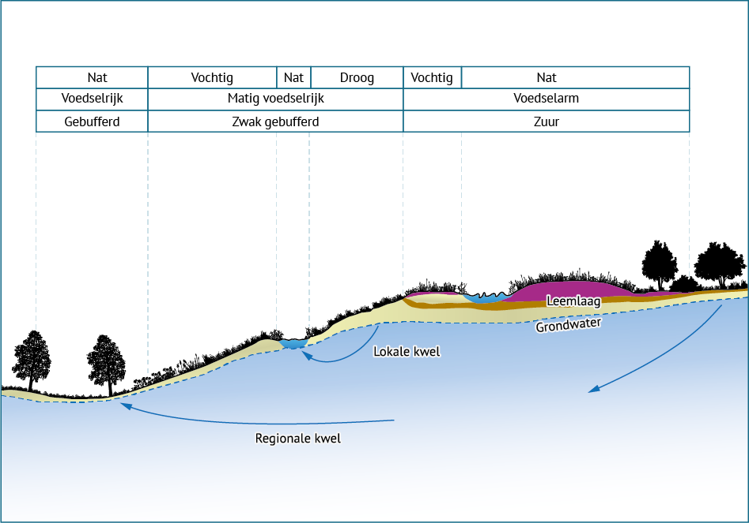
Heiden en vennen

Slide 14
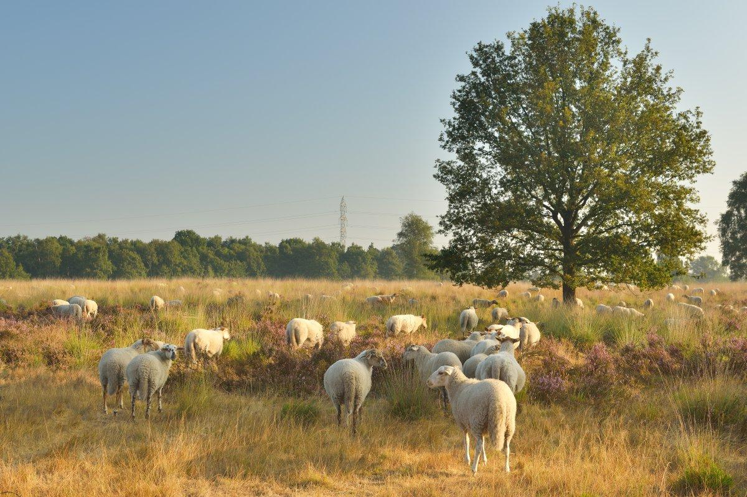
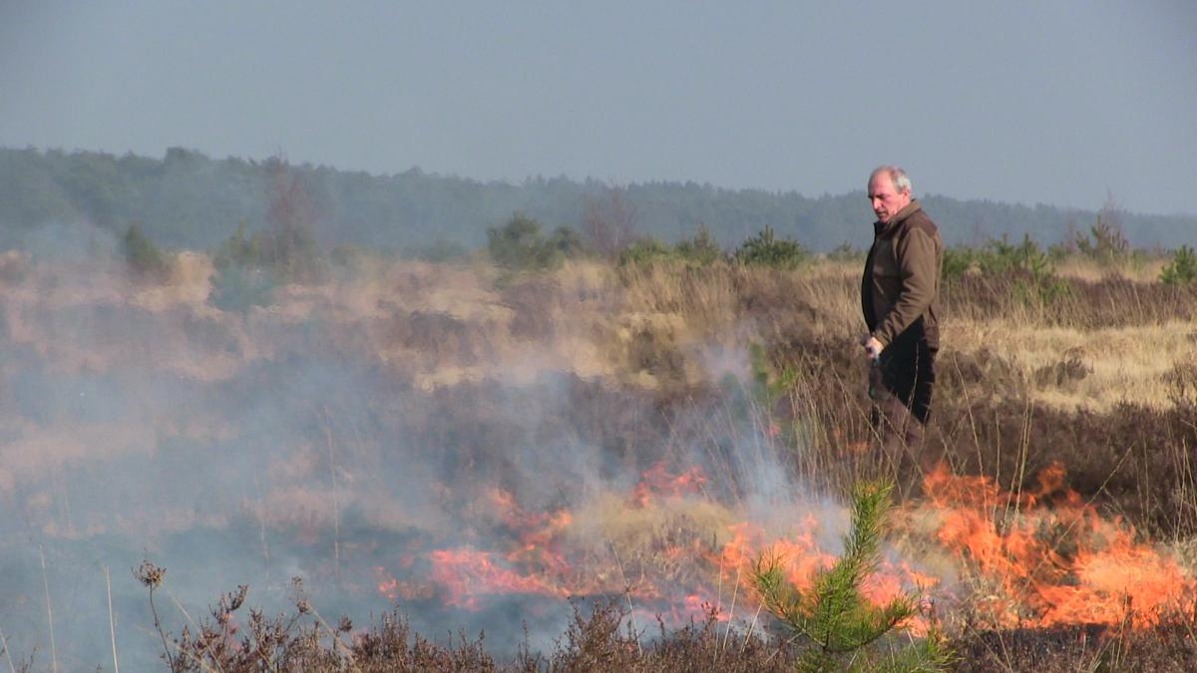
Droge heide
Parameters:​
Kalkarme, licht zure, droge grond. ​
Heeft een kruid, struik en boomlaag
Beheerplan​
Plaggen, maaien, branden, begrazen ​
Actief beheer overgang bosranden​
Invasieve exoten verwijderd​
Actief beheer waterstand

Slide 15
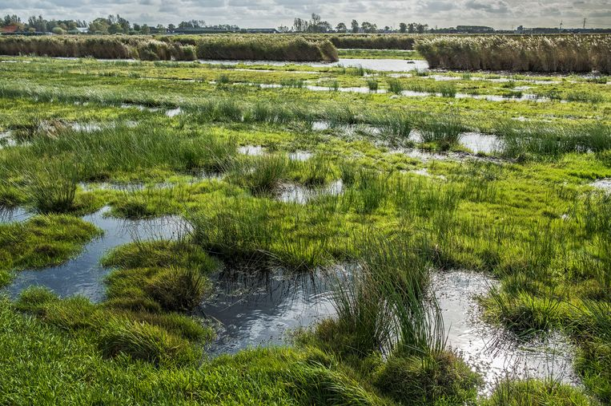
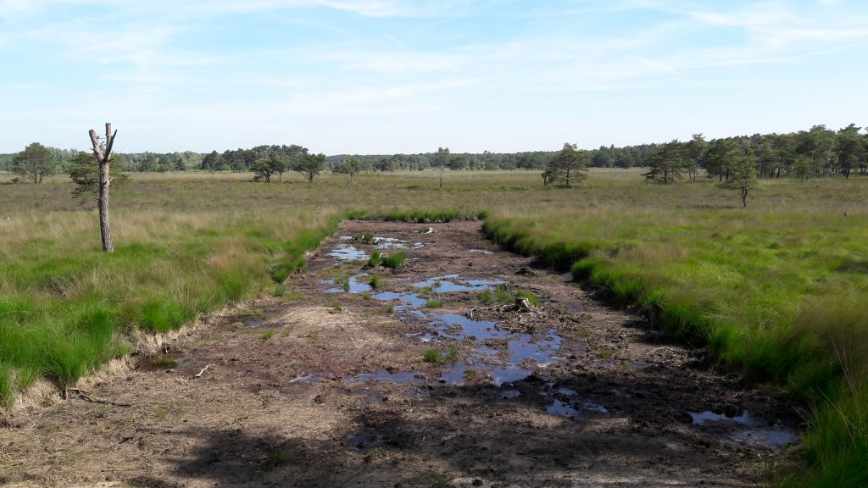
Vochtige heide en Vennen
Parameters:​
Kalkarme, licht zure tot zure, vochtige bodem. ​
Helder water, droogvallen zomers
Lemige bodem
Beheerplan​
Bosrand kappen
Kleinschalig plaggen
Uitbaggeren
Notes:
Lemige bodem zorgt voor het bufferende vermogen. Aan leem kunnen stoffen zoals kalk gemakkelijker vastplakken dan zandkorrels. Leem is een zandsoort dat voornamelijk uit silt bestaat, korrelgrote 2 tot 64 micrometer.
Bomen hebben bladeren die een verzurend en vermestend kwaliteit kunnen hebben. Om dit te voorkomen, worden de bosranden gekapt
Uitbaggeren slib: zorgt ervoor dat vermesting en verzuring wordt tegengegaan. Doe dit niet te veel want in dat slib zitten ook een bufferend vermogen.

Slide 16
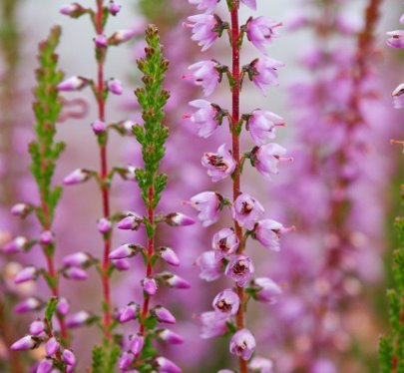
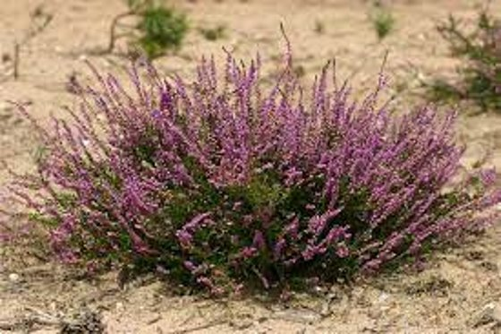
Organisme
Notes:
Last van vermesting (verdringen door pitrus) en door verruiging (verdringing door denne of berkenbomen)

Slide 17
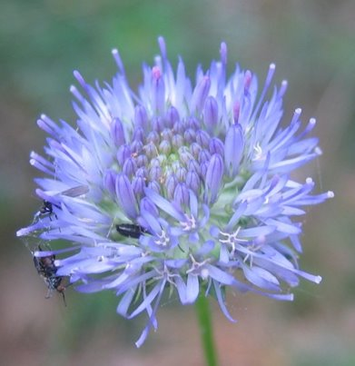
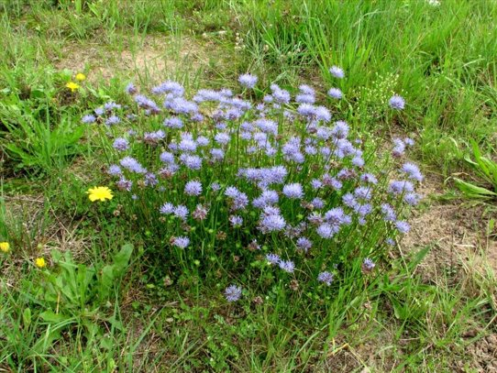
Organisme
Notes:
Zandblauwtje.
Last van verzuring. Veel insecten komen op deze plant af. Wanneer deze verdwijnt zullen veel insecten minder foerageermogelijkheden hebben.

Slide 18
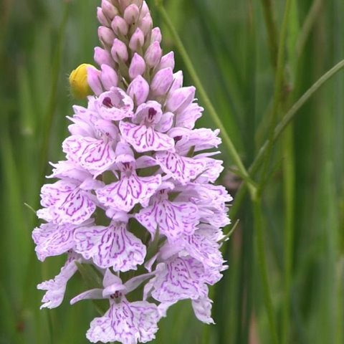
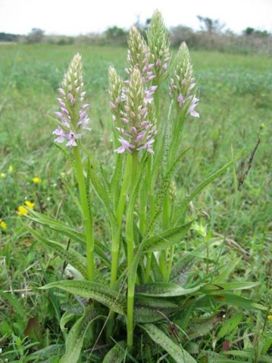
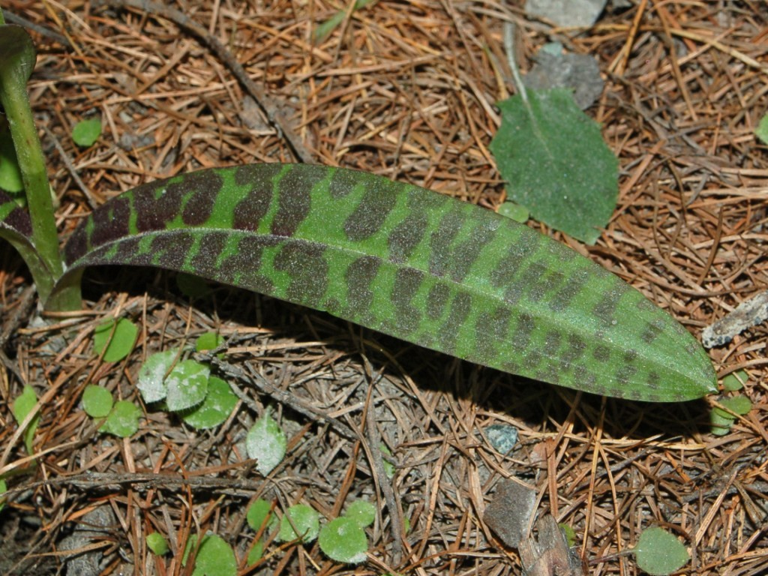
Organisme?
Notes:
Gevlekte orchis
Heeft last van verzuring. Wanneer er geen toevoer is van basisch water, zullen zuurminende soorten deze soort verdringen

Slide 19
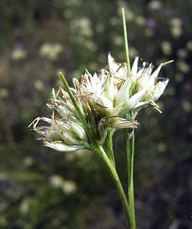
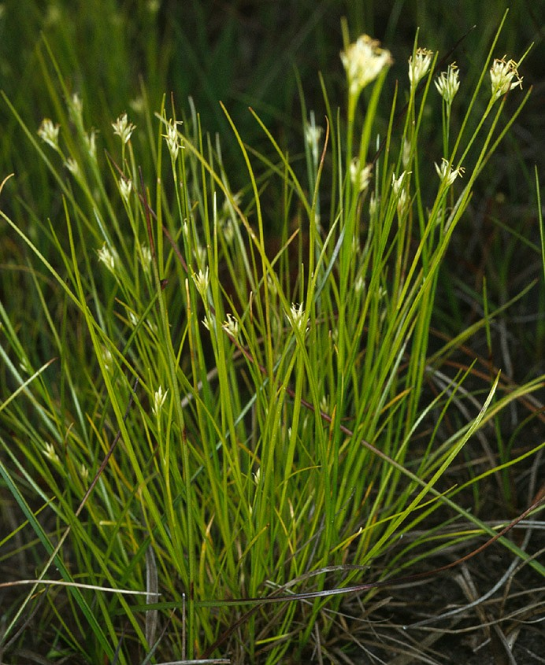
Organisme
Notes:
Witte snavelbies
Voedselarme, zure grond. Probleem met vermesting.

Slide 20
Heide en vennen: ver-thema’s
Vergrassing
Verruiging → climac ecosysteem
Verdroging →Verzuring → Pitrus neemt toe
Vermesting → Pitrus neemt toe

